Slide 1
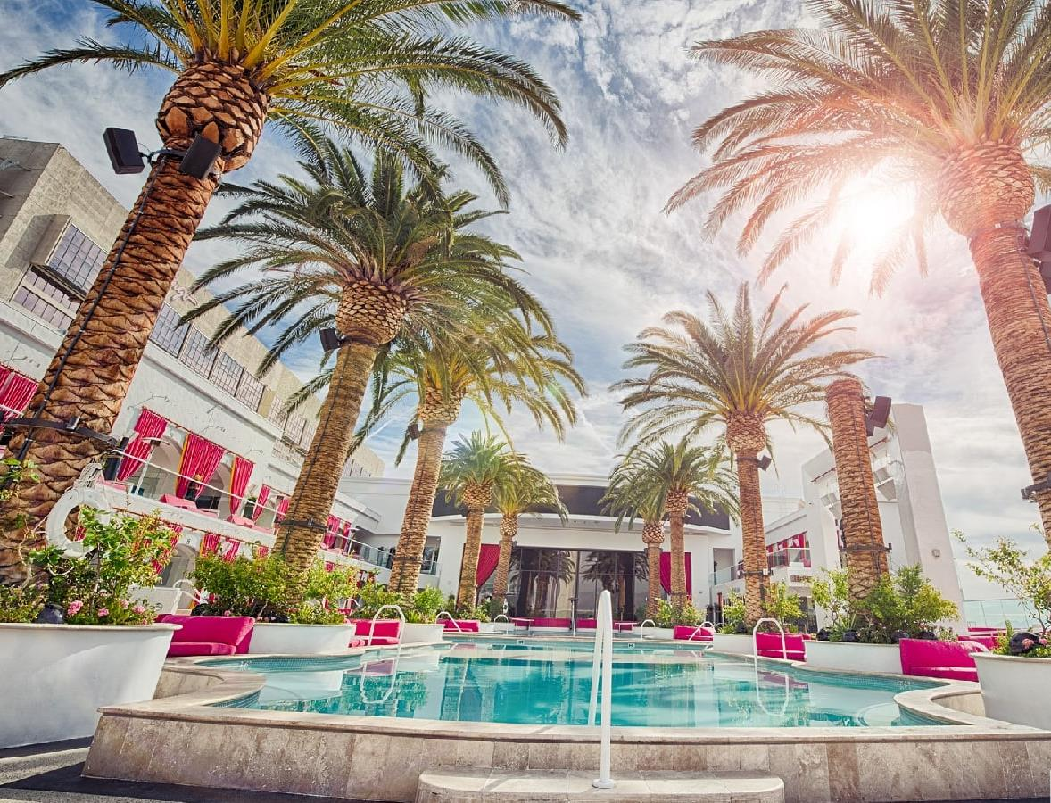
Salve
Сеть бутик-отелей

Slide 2
СОДЕРЖАНИЕ
1. О проекте
2. Цель проекта
3. Тенденции рынка
4. Целевая аудитория
5. Предлагаемое решение
6. Процесс
7. Результаты
8. Видение
9. Команда

Slide 3
О ПРОЕКТЕ
Согласно данным Всемирной организации исследования туризма, прогнозируется ежегодное развитие гостиничной индустрии на 4%. Россия в этом многочисленном ряду выглядит еще более привлекательно с точки зрения инвестиций. В 2020-м году индустрия гостеприимства в России развивается с невероятной скоростью. Из-за неблагоприятной ситуации в мире складывается неблагоприятная ситуация для зарубежных поездок, и поэтому все большее количество людей выбирают для отдыха Российские курорты. Мы считаем, что сейчас наступило отличное время для создания новой сети мини-отелей. Своим гостям мы хотим предлагать небольшие отели с малым количеством номеров. В то время, когда люди стремятся закрыться от общества и больших скоплений людей, бутик становятся наиболее популярны.

Slide 4
О ПРОЕКТЕ
Предлагаем брать отели в аренду. Во-первых это не требует вложения сотен миллионов рублей, в сравнении с покупкой отеля, что обеспечит быстрый возврат средств. Во-вторых - это обеспечивает мобильность и гибкость бизнеса. Возможность быстрой смены объекта на более рентабельный. В-третьих - это возможность быстрого роста компании и сети отелей. Можно быстро увеличить сеть с двух отелей до десяти, и наоборот.
Примером такого подхода к бизнесу может служить "Управляющая компания Ателика" с оборотом 65 млн рублей за 2018 год. В компании нет отелей в собственности, все 9 отелей находятся в аренде, что подтверждает прибыльность идеи.

Slide 5
ЦЕЛЬ ПРОЕКТА
Создание на Черноморском побережье сети отелей с европейским уровнем сервиса.

Slide 6
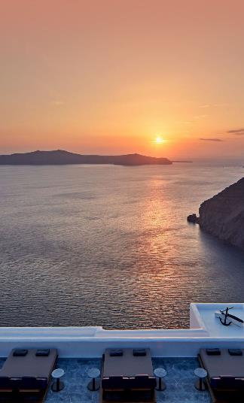
ТЕНДЕНЦИИ РЫНКА
1. Спрос на повышенный комфорт
Особенности клиента
Сегодня туристы, путешествуя по разным странам могут сравнивать уровень комфорта, предоставляемый в отелях. Это подстегивает нас соответствовать ожиданиям наших гостей. Отель может быть нацелен на определенную категорию туристов, например спортсменов. Жизнь сегодня требует совмещать работу и отдых, потому доля комбинированных туристов занимает 47% от общего числа гостей. Отель перестал быть конечной точкой путешествия.

Slide 7
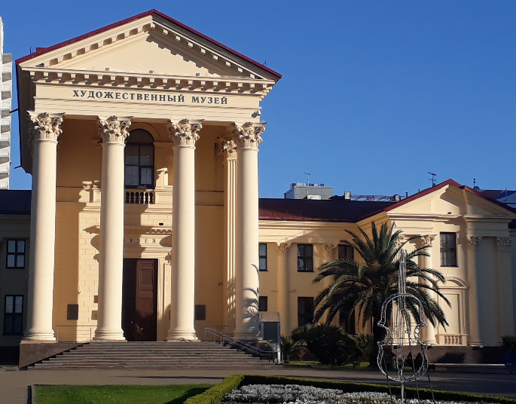
ТЕНДЕНЦИИ РЫНКА
2. Культурная программа
Особенности клиента
Мода на здоровый образ жизни меняет поведение туристов. Им больше не интересен бар и бесплатные алкогольные напитки. Современного туриста интересуют впечатления и эмоции. Отель должен иметь представление о том, чем интересуются гости и выстраивать свою работу в соответствии с их предпочтениями.

Slide 8
ЦЕЛЕВАЯ АУДИТОРИЯ
Это самый важный пункт презентации и для успеха проекта. С определения ЦА начинается работа любого бизнеса. Целевая аудитория - это категории людей объединенных каким-либо признаком и заинтересованных в ваших товарах или услугах.
1 | Люди с доходом выше среднего
2 | Бизнес-путешественники
3 | Руководители и менеджеры среднего звена
4 | Владельцы малого и среднего бизнеса

Slide 9
ПРЕДЛАГАЕМОЕ РЕШЕНИЕ
Создать сеть отелей в городах на Черноморском побережье, преимущественно в Сочи. Отели разных направленностей, от детокс-отелей до семейных, чтобы зацепить больший сегмент рынка.

Slide 10
ПРОЦЕСС
Доведение до идеала
Основа
Маштабирование
1
Выстраивание всех бизнес-процессов, постоянная прибыль
3
2
Поиск и аренда 2-3 отелей, заключение договоров с тур. фирмами
Выявление точек роста, развитие сети, увеличение количества объектов размещения

Slide 11
РЕЗУЛЬТАТЫ
В среднем за год бутик-отель с номерным фондом из 16 номеров зарабатывает около 50 млн. рублей. За счет того, что все объекты размещения берутся в аренду, возврат инвестиций вместе с прибылью может происходить в течении одного года. В бизнес-плане указан точный расчет на пять лет.
Примерные расчеты
Аренда отеля
Доход от сдачи в найм номеров и продажи доп. услуг
Чистая прибыль
25 млн
50 млн
14,5 млн
аренда отеля без найма сотрудников и других сопутствующих трат
общий доход предприятия до вычета налогов и распределения прибыли
прибыль подлежащая распределения между участниками

Slide 12
ВИДЕНИЕ
Основание компании
Маштабирование
Разветвление бизнеса
Вливание новых инвестиций для масштабирования
Развитие собственной структуры
Начало работы, найм в аренду двух отелей. Выстраивание бизнес-процессов. Прибыль
Найм в аренду 6-ти отелей, часть из них на деньги компании. Точка цементирования бизнеса. Найм двух отелей в следующий год на чистые деньги компании
Найм в аренду, помимо отелей, ресторанов, хостелов, открытие SPA-салонов
2021
2023
2020
2022
2024
Увеличение доли чистых денег компании в арене объектов
Найм в аренду 4-х отелей. Прибыль

Slide 13
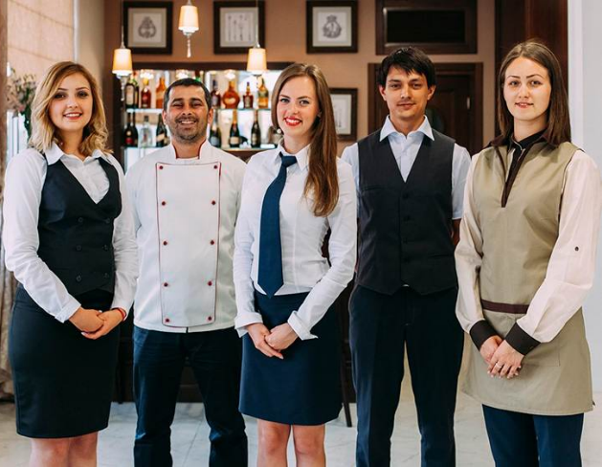
КОМАНДА
Гостиничный бизнес - семейный бизнес. Наша семья в Анапе брала 2 отеля в управление. В одном отеле мы проработали 6 лет, во втором 4 года. За этот период мы накопили богатый опыт в гостеприимном бизнесе. Наша команда знает как заполнить отель круглый год гостями, организовать их досуг на территории отеля, организовать питание, экскурсии и т.д.
Мы знаем какой должен быть персонал, на что гости обращают внимание, как угодить маленьким гостям, чем их заинтересовать и порадовать. У нас в отелях останавливались и спортсмены, гости прибывшие в город по бизнесу, и приехавшие просто на отдых к морю. У нас есть контакты с туроператоров, рекламных агентств, кадровых агентств.

Slide 14
Спасибо за внимание!

